Slide 1
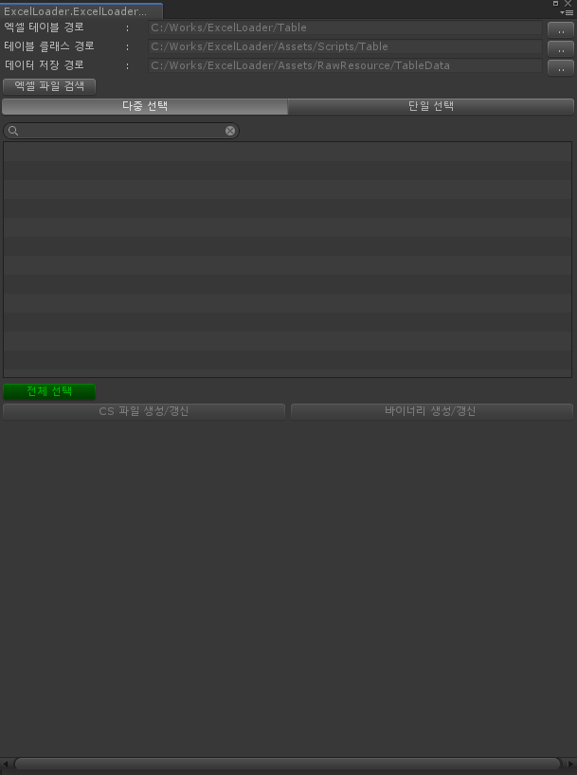
1
엑셀 테이블 경로
엑셀 테이블 파일이 있는 폴더
[…]버튼이 폴더 선택 버튼
테이블 클래스 경로
테이블 데이터 클래스 스크립트를 저장할 폴더
[…]버튼이 폴더 선택 버튼
데이터 저장 경로
테이블을 바이너리로 바꾼 파일을 저장할 폴더
[…]버튼이 폴더 선택 버튼
엑셀 파일 검색
- 엑셀 테이블 경로에서 엑셀 파일을 찾는다.
다중 선택
- 여러 개의 테이블 파일을 선택해서 CS 및 바이너리 파일을 생성 및 갱신하는 텝
단일 선택
- 단일 엑셀 테이블에서 시트를 선택해서 CS 및 바이너리 파일을 생성 및 갱신하는 텝
파일 검색
- 검색된 엑셀 파일들 중에서 검색하는 기능
CS 파일 생성/갱신
- 선택한 테이블의 CS 파일 생성 및 갱신하는 버튼
바이너리 생성/갱신
- 선택한 테이블의 바이너리 파일 생성 및 갱신하는 버튼
2
3
4
5
6
7
8
9

Slide 2
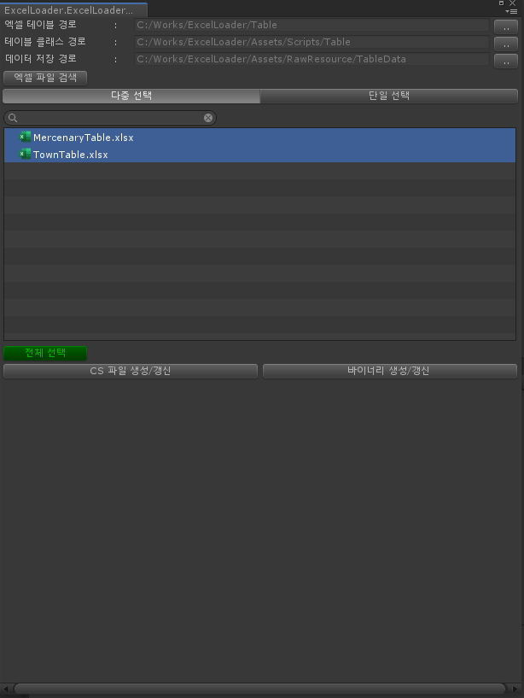
다중 선택시 메뉴얼
1. 엑셀 파일 검색 버튼을 눌러서 엑셀 파일들을 리스트에 띄운다.
2. 리스트에서 [Shift]+클릭으로 범위 선택을 하거나 [Ctrl]+클릭으로 엑셀을 다중 선택한다. 또는 전체 선택 버튼을 눌러서 엑셀파일을 선택한다.
3. [CS 파일 생성/갱신] 버튼을 누른다. (컬럼이 바뀌지 않았다면 생략 가능)
4. [바이너리 생성/갱신] 버튼을 누른다.

Slide 3
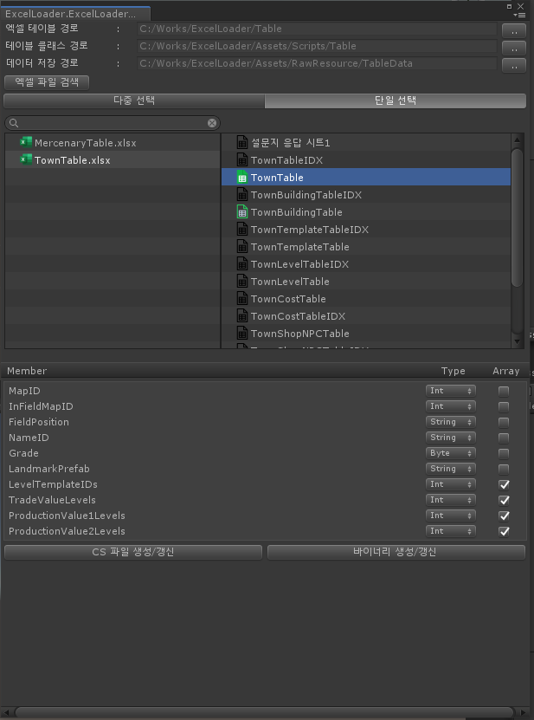
단일 선택시 메뉴얼
1. 엑셀 파일 검색 버튼을 눌러서 엑셀 파일들을 리스트에 띄운다.
2. 리스트에서 엑셀 파일을 선택한다.
3. 원하는 시트를 선택한다.
4. 컬럼 값 내용을 확인한다. (컬럼 명, 타입, 배열 여부)
5. [CS 파일 생성/갱신] 버튼을 누른다. (컬럼이 바뀌지 않았다면 생략 가능)
6. [바이너리 생성/갱신] 버튼을 누른다.
CS파일 및 바이너리 파일 모두 없는 아이콘
CS파일 및 바이너리 파일 모두있는아이콘
바이너리 파일이 없는
아이콘

Slide 4
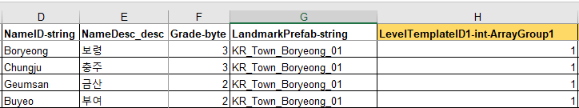
엑셀 테이블 작성시 규칙
타입 | 설명
string | 문자열
byte | 0~255
int | -2,147,483,648 ~ 2,147,483,647
long | -9,223,372,036,854,775,808 ~ 9,223,372,036,854,775,808
float | ±1.5 x 10⁻⁴⁵ ~ ±3.4 x 10³⁸ ~6-9개 자릿수
double | ±5.0 × 10⁻³²⁴ ~ ±1.7 × 10³⁰⁸ ~15-17개 자릿수
enum | 열거형
bool | True, False
0. 시트명을 테이블명과 동일하게 작성
1. 일반 컬럼 명 규칙
[컬럼 이름] + [-타입]
[-]기호는 타입 구분용으로만 사용
Ex) NameID-string
2. 배열 컬럼 명 규칙
[컬럼 이름+번호] + [-타입] + [-배열 그룹 + 그룹 번호]
Ex) LevelTemplateID1-int-group1, LevelTemplateID2-int-group1
Production1-int-group2, Production2-int-group2
3. 타입이 없는 경우 해당 컬럼은 무시한다.
4. Enum타입일 경우 해당 enum이 스크립트에 작성되어 있어야한다.

